Slide 1

Coddy
Code buddy

Slide 2
목차
01
02
03
04
05
How About coddy? 전체 ERD 내가 구현할 기능?
사용 기술 및 개발환경 본인 기여도

Slide 3
How About Coddy?
Code + Buddy 의 합성어로, 개발자들을 위해 만든 스터디 모집 사이트.

Slide 4
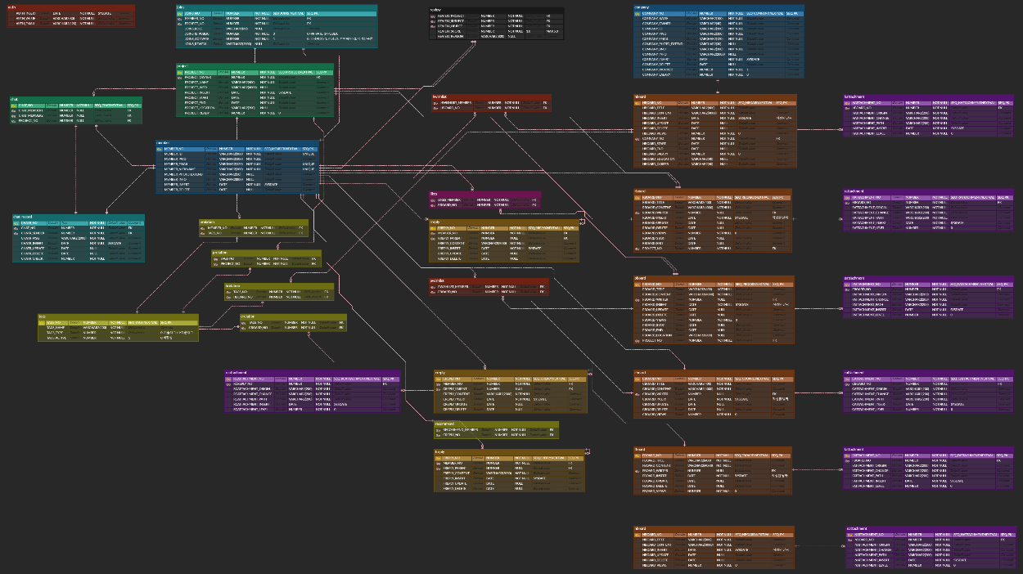
전체 ERD

Slide 5
내가 구현할 기능?
=> 게시판(자유, 공지)
자유게시판 - 회원 로그인에 후 작성, 첨부파일 업로드, 수정, 삭제, 목록, 상세보기
공지게시판 - 관리자 로그인 후 작성, 첨부파일 업로드, 수정, 삭제 , 목록, 상세보기
공통사항 - 댓글 작성, 조회, 수정, 삭제 - 최신순, 정확도순, 답변많은순, 좋아요순으로 나열할 수 있게 함 - 페이징 처리 - 각 게시판 하단 검색창 구현

Slide 6







사용 기술 및 개발환경

Slide 7
본인 기여도
10%
=> 맡고 있는 자유, 공지 게시판의 jsp 파일 및 페이지만 연결되도록 controller 작성.
그 외에는 아직 매핑 수정 및 jsp 파일 내에서 프런트 구현중.

Slide 8
제출 완료입니다.

